Slide 1
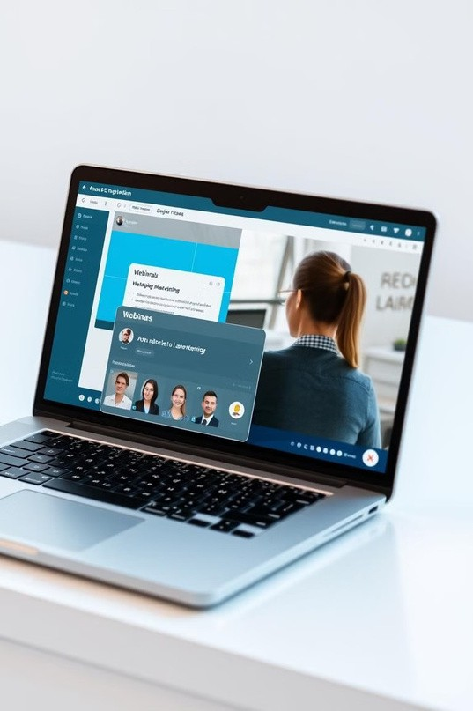
15 Дәріс. Қашықтықтан оқыту. Қашықтықтан оқыту платформалары
NN

Slide 2
Жоспар:
1. Қашықтан оқытудың білім саласындағы мақсаты мен міндеттері
2. Қашықтықтықтан оқытуды ұйымдастыру технологиялары
3.Қашықтықтықтан оқытудың дидактикалық құралдары.
4. Білім беру мекемелері қызметкерлерінің білімін қашықтықтықтан арттырудың аймақтық моделі.

Slide 3
Қашықтықтан оқыту дегеніміз не?
Қашықтықтан оқыту - бұл оқытушы мен білім алушының бір-бірінен физикалық ажырап, заманауи технологияларды қолдану арқылы жүзеге асырылатын оқыту үрдісі. Білім алушылар үйлерінен немесе кез келген қолайлы орыннан интернет желісі арқылы сабақтарға қатысады. Бұл түрдегі оқытуда оқытушы мен білім алушы тірке жазылу және онлайн
сабақтар арқылы байланыста болады.

Slide 4
Қашықтықтықтан оқыту (ҚО) - білім, білік дағдыларды алу үрдісі, бұл кезде оқыту процедураларының тұтас немесе белгілі бір бөлігі оқытушы мен студенттің территориялық алшақтығына қарамастан жаңа ақпараттық және телекоммуникациялық технологиялардың көмегімен жүзеге асырылады.

Slide 5
Қашықтықтан оқытудың артықшылықтары
Икемділік: Білім алушылар уақыт пен кеңістік шектеулерінсіз оқи алады.
Қолжетімділік: Қашықтықтан оқыту барлық мүмкіндігі шектеулі адамдарға да қолжетімді.

Slide 6
Қашықтықтан оқыту жүйесін әрқайсысы өз кезегінде бірнеше компоненттерден тұратын үш компоненттің жиыны ретінде карастыруға болады. Олар:
• Дидактикалық жүйе;
• Технологиялық жүйе;
• Қамтамасыз ету жүйелері.
Қашықтықтан оқыту үшін оқытудың жалпы дидактикалык бес әдісін қолдануға болады:
1. Ақпараттық-рецептивті;
2. Репродуктивті;
3. Мәселелік мазмұндау;
4. Әвристикалық;
5. Зерттеу;

Slide 7
Қашыктықтан оқытуды ұйымдастырудың әр түрлі технологиялары бар:
Кейс-технология - оқытушы-тьюторлардың дәстүрлі және қашықтықтан консультацияларды үйымдастыру кезінде мәтіндік, аудиовизуальды және мультимедиалық оқу-әдістемелік материалдарды жинау және оларды пайдаланушылардың өз бетінше меңгеруі үшін жіберуге негізделген.
Кейс технологиясы (ағылшынның сasе—портфель) оқытуда жасалынған әдістемелік материалдармен іске асырылады.

Slide 8
Қашықтықтан оқыту платформаларына қойылатын талаптар
Техникалық мүмкіндіктер
Платформа интерактивті сабақтарды, онлайн кеңестерді және басқа қосымша
сервистерді қамтуы тиіс.
Қолжетімділік пен жеңілдетілген пайдалану Платформа оқытушылар мен білім алушылар үшін түсінікті және қолданысты болуы маңызды.

Slide 9
Zoom платформасы
Zoom - видео-конференциялар жүргізуге, жиналыстар мен сабақтарды өткізуге арналған тиімді платформа. Zoom пайдаланушылары бір- бірімен нақты уақыт режимінде және жазбаға түсіре отырып байланыса алады. Платформа топтық сұхбаттар, экран бөлісу мүмкіндігі, чат және тағы басқа функционалды мүмкіндіктерге ие.

Slide 10
Microsoft Teams платформасы
Microsoft Teams - оқыту үдерісі және тиімді командалық жұмыс үшін кешенді шешім
ұсынатын дербес платформа.

Slide 11
Google Classroom платформасы
Google Classroom - білім беру мекемелері үшін арнайы әзірленген тегін платформа.
Платформа оқу процесін
цифрландыруға мүмкіндік береді: тапсырмаларды
тапсыру, кері байланыс алу, ынтымақтастық пен
коллаборацияны жүзеге асыру.
Google Classroom пайдаланушыларға қарапайым және интуитивті жұмыс істеуге мүмкіндік бер еді.
Білім беру мекемесінің
барлық қажеттіліктерін қамтуға бағытталған.

Slide 12
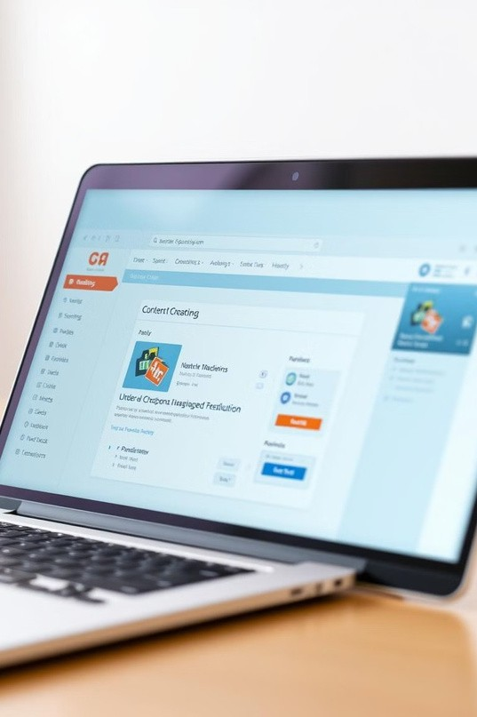
Moodle платформасы
Moodle - ашық бастапқы кодқа ие және еркін таратылатын басқару жүйесі. Платформа білім беру ұйымдарына оқыту контентін жасауға, таратуға және басқаруға мүмкіндік береді.

Slide 13
Қашықтықтан оқыту кезіндегі жалпы мәселелер
Интернет байланысы мен техникалық жабдықтардың шектеулілігі
Интернет байланысы мен
техникалық жабдықтардың шектеулілігі оқу процесін қиындатады.
Тиімді өзін-өзі ұйымдастыру дағдыларының болмауы
Тиімді өзін-өзі ұйымдастыру
дағдыларының болмауы
кейбір білім алушылар үшін кедергі болуы мүмкін.
Кері байланыс жетіспеушілігі
Оқытушылар мен білім алушылар арасындағы тиімді кері байланыстың жетіспеушілігі оқу сапасына әсер етуі ықтимал.

Slide 14
Маңызды бөлік
Қашықтықтан оқыту жүйесі білім беру жүйесінің маңызды бөлігіне айналды.
1
2
Артықшылықтар мен мүмкіндіктер Оның артықшылықтары мен мүмкіндіктерін толық пайдалану қажет.
3
Тиімді пайдалану және сапаны жақсарту Қашықтықтан оқыту платформаларын тиімді пайдалану және оқу сапасын үнемі жақсарту өзекті болып отыр.

Slide 15
Дәрісті бекіту сұрақтары:
Қашықтықтан жұмыс жасғанда қандай өз бетімен орындайтын тапсырмаларды қолданған ыңғайлы ?
Жаңа тақырып бойынша берілетін материал оқушыға қандай түрде көрсетіледі?Жаңа тақырып бойынша берілетін материал баспаға шығарылған түрде қашықтықтан оқыту курсында электрондық түрде немесе
электрондық оқулық түрінде беріледі.
Қашықтықтан оқыту жүйесі қандай компоненттерден тұрады ?
Қашыктықтан оқытуды ұйымдастырудың түрлері.
Кейс-технология арналған қандай материалдарды білесіз ?
Желілілік технология ерекшелігін атаңыз
Қазақстан Республикасының кәсіптік жоғары, қосымша кәсіптік білім беретін білім беру ұйымдарында қашықтықтық нысаны бойынша оқытуды ұйымдастыру ережесіне сәйкес қашықтықтан оқытуды пайдаланатын анықтамаларды ата.
Қашықтықтықтан оқытудың әлектрондық курстарын әзірлеушілер шешетін міндеттері ?
Білім беру мекемелері қызметкерлерінің білімін қашықтықтықтан арттырудың қандай аймақтық моделдері бар ?

Slide 16
Назарларыңызға рақмет!

